Slide 1
Los Colores

Slide 2

Rojo

Slide 3
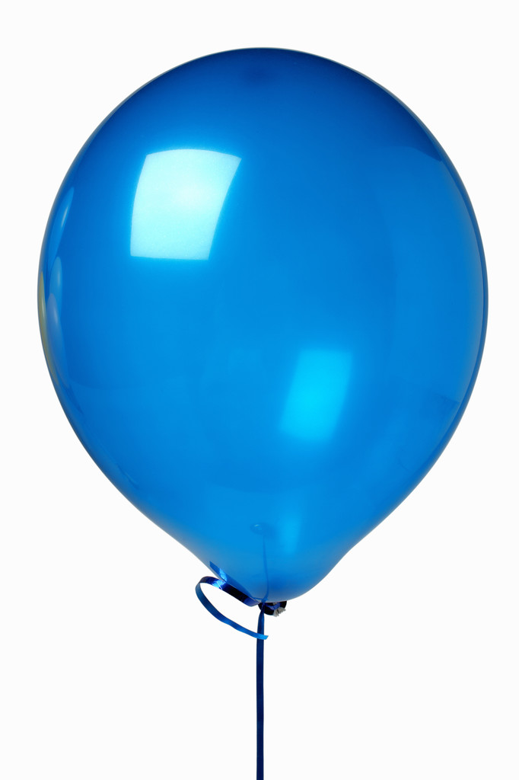
Azul

Slide 4

Amarillo

Slide 5
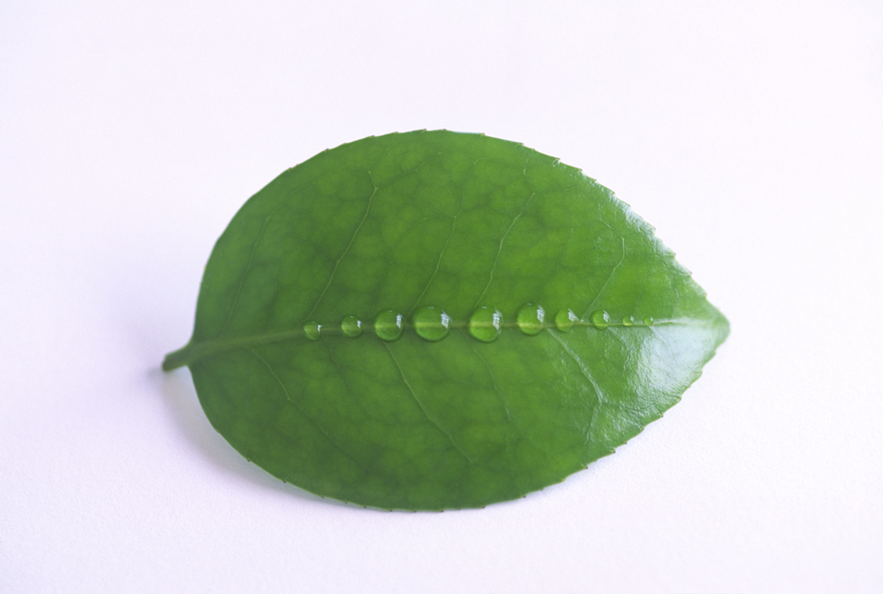
Verde

Slide 6

Morado o Purpura

Slide 7

Marrón o Café

Slide 8
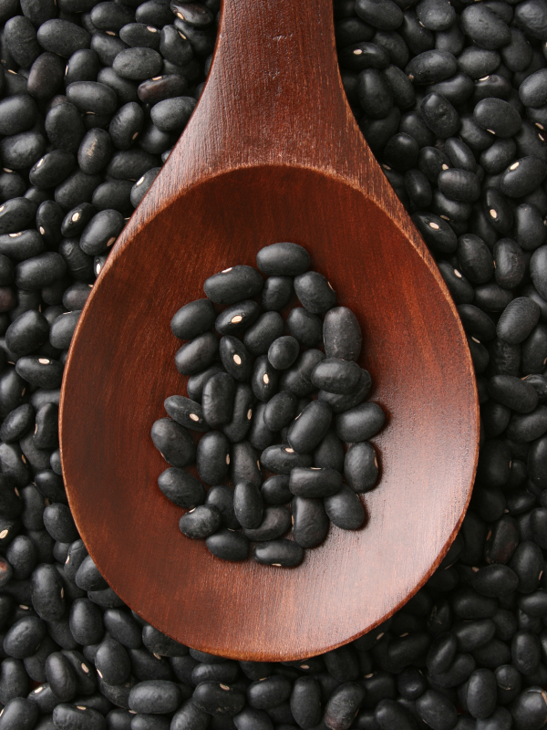
Negro

Slide 9
Blanco

Slide 10
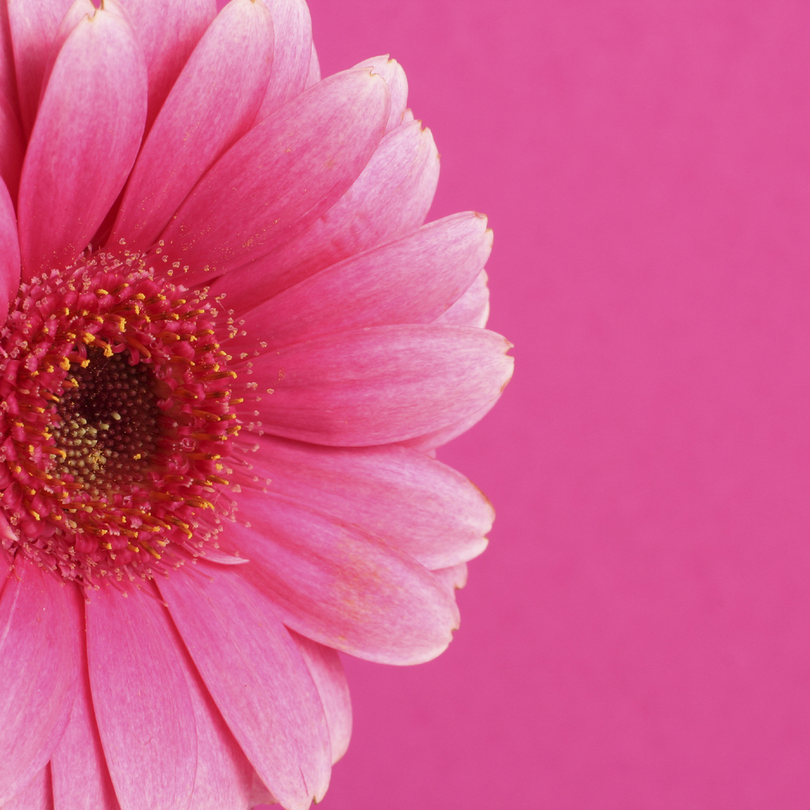
Rosa o Rosado

Slide 11
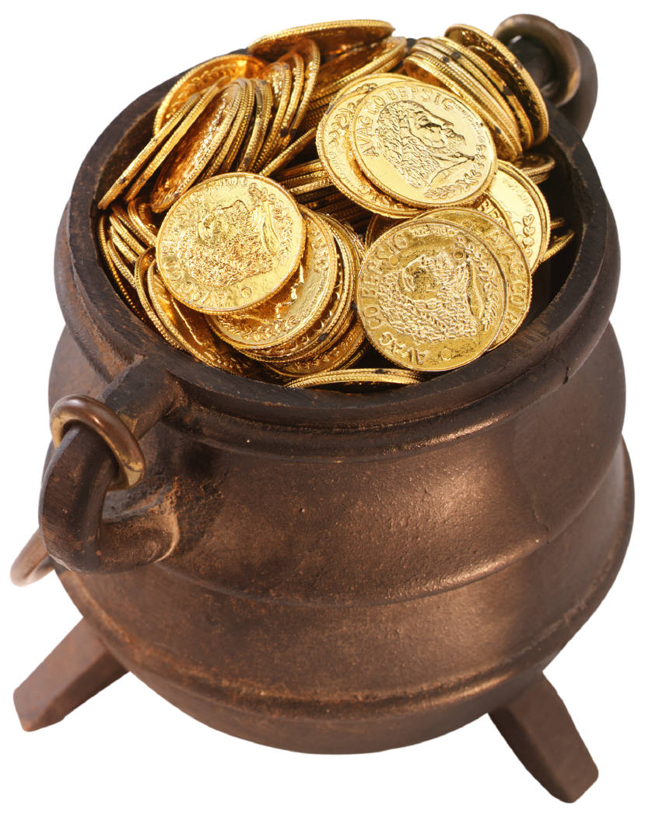

Dorado

Slide 12
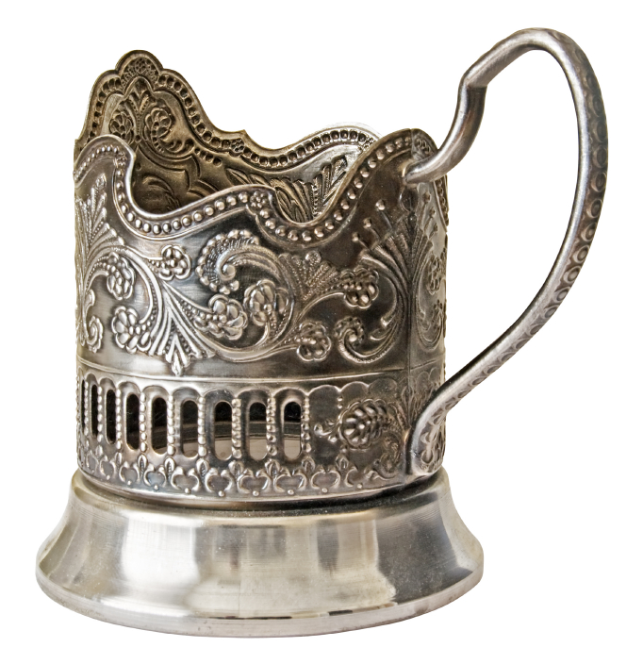
Plateado

Slide 13
Gris

Slide 14

Anaranjado

Slide 15
¿Que tipo de cosas son…?

